Slide 1
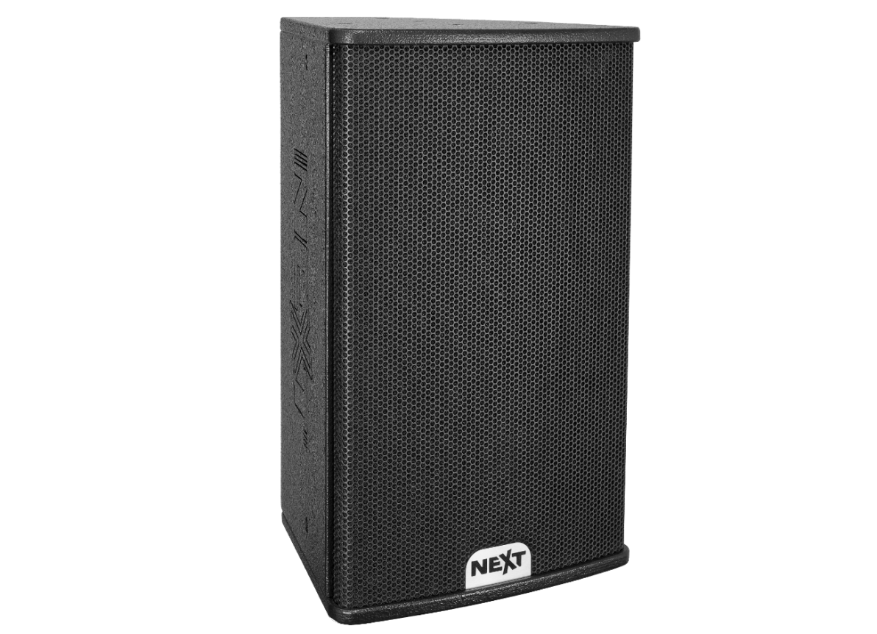
X10
Full-Range Speaker System
OVERVIEW
X10은 2웨이 패시브 시스템의 매우 컴팩트한 인클로져로 뛰어난 음향보강 및 스테이지모니터링을 위해 설계되었다. 정지향성 수평 50-100도, 수직 50도 비대칭 혼에 강력한 10인치 저주파수 드라이버와 1인치 HF 압축 드라이버가 장착되었다. 용도에 따라, 멀티앵글 인클로져가 수평과 수직 양쪽 방향 모두 사용할 수 있도록 HF혼을 회전시킬 수 있다. 수평으로 혼을 회전시키기 위해서는 그림처럼 그릴을 먼저 제거하고 혼의 나사를 푼 다음 90도 각으로 회전시키면 된다.
인클로져는 다양한 마운팅 구성을 위해 14개의 M6 나사 인서트가 들어 있다. 또한 X-LINE 서브우퍼 위에 마운트시키는 폴 소켓으로 사용하거나 아래에 트라이포드를 사용할 수 있도록 탑햇(top hat)이 제공된다.
모든 X-LINE 시스템과 넥스트 LMS242 디지털 프로세서를 함께 사용할 것을 권장하지만 선택사항이다. 적절한 시그널 프로세싱 유닛 없이 이 프로세서를 사용하면 음질을 저하시키거나 제품을 손상시킬 수 있음을 유념해야 한다.
KEY FEATURES
하이 퍼포먼스 라우드스피커/스테이지 모니터
2Way 내부 패시브 프로세서
10인치 LF 드라이버와 1인치 HF 컴프레션 드라이버
50° to 100°×50° 회전 가능한 맞춤형 지향각 가능
45도 지향각의 모니터 스피커로 사용 가능

Slide 2
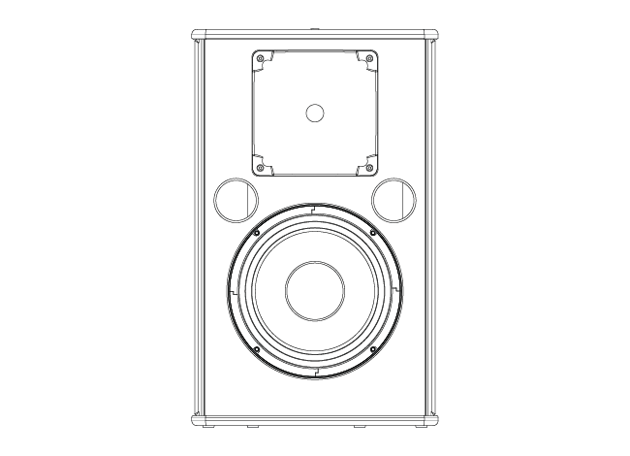
X10
Full-Range Speaker System
Specifications
MODEL | X10
Type | Passive high performance full-range speaker/monitor
FREQUENCY RESPONSE | 68Hz - 18.000Hz (-6dB)
SENSITIVITY (1w/1m) | 98dB (Full-Space)
MAXIMUM SPL (Calc.) (Continuous/Peak) | 125dB/131dB
COVERAGE (HxV) | 50° to 100° x 50° User Rotatable, Tailored Dispersion Technology (-6dB)
DRIVERS | LF: 8" (200mm)/2" (50mm) VC, B&C custom speaker HF: 1" (25mm) exit/1.7" (44mm) VC, B&C custom compression driver
POWER (Program/Peak) | 500W / 1000W
NOMINAL IMPEDANCE | 8Ω
DIMENSIONS (WxHxD) | 365 x 592 x 310 mm
WEIGHT | 19.2 kg

